Slide 1
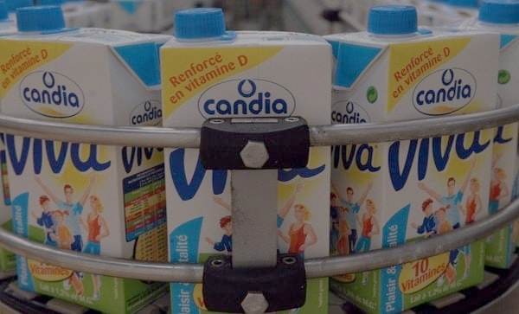
Bonjour à tous
Soyez les bienvenus

Slide 2
République Algérienne démocratique et populaire
Ministère de l’enseignement supérieure de la recherche scientifique
Université Abderrahmane Mira
Thème :
Production du lait UHT au niveau de l’entreprise Tchin-lait Candia
Encadré par :
Mme BRAHMI
Réalisé par :
MEDJMADJ iyad
RACHID khoula
Notes:
Bonjour à tous j’espère que vous allez bien, je voulais d’abord vous remerciaient pour votre présence, alors comme vous savez tous le lait occupe une place important dans la ration alimentaire des algériens, et vu que moi et mon binôme on a eu l’opportunité de réaliser un stage au sein d’une entreprise laitière à Bejaia plus exactement chez Tchin-lait, donc on a l’honneur de vous expliquer la technologie de fabrication de lait UHT au niveau de cette entreprise sous le thème PRODUCTION….
et sans trop tarder on va commencer par vous présenter notre plan de travail.

Slide 3
1
Plan
de
Travail :
Introduction
Conclusion
6
2
Généralités sur le lait
Annonce vidéo
5
Technologie de fabrication du lait UHT
Analyses effectués au niveau de Tchin-lait
4
3
Notes:
POUR notre plan on va commencer
1_ d’abord par une introduction où on va parler un peu de l’historique de cette entreprise et de ces produits.
2_ Ensuite on va voir des généralités sur le lait dont on va citer la composition de lait et ces différents propriétés.
3_ Par la suite la technologie de fabrication de lait UHT.
4_ En outre les différents analyses effectués au sein de cette entreprise,
5_ par ailleur, on va vous présenter une petite annonce vidéo explicatif. Et en terminera par une conclusion générale.

Slide 4
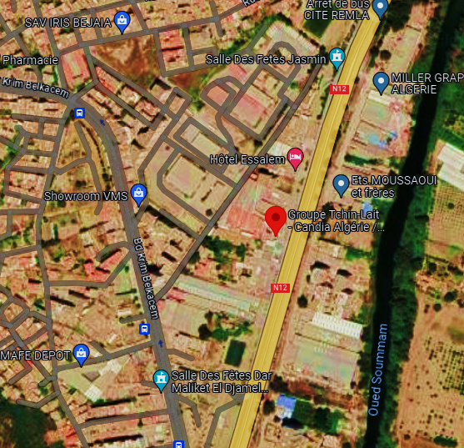
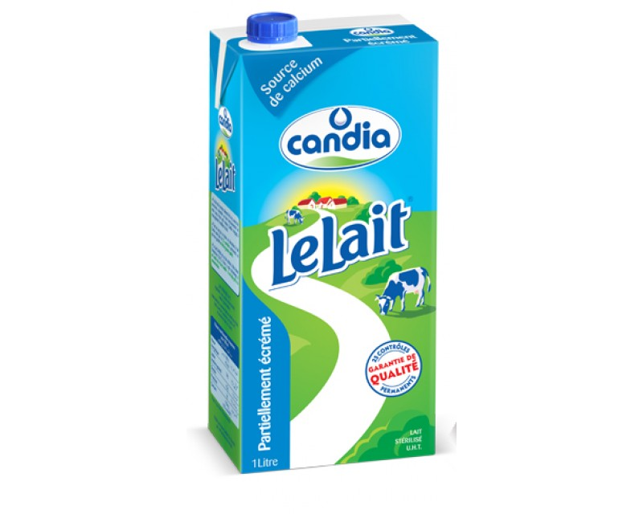
01
Introduction
Tchin- lait :
Société de droit privé algérien
Fondée par M. Fawzi Berkati en 1999
L’ancien site de la limonaderie Tchin-tchin
lait blanc :
Boissons lactées:
Notes:
1_ Je vais commencer directement par l’introduction, l’entreprise tchin-lait c’est une société privée de droit algérien, fondé par M. Fawzi BERKATI en 1999, implantée sur l’ancien site de la limonaderie Tchin-tchin qui était, à l’origine une entreprise familiale,
2_ située à l’entrée de la ville de Bejaia.
3_ Cette dernière produit et commercialise le lait longue conservation stérilisé par upérisation à une haute température sous le label candia qui produit le lait blanc entier, demi écrémé, viva et silhouette ainsi que des boissons lactée (candy choco).

Slide 5
02
Généralités sur le lait :
Composition du lait :
Définition du lait :
Le lait est la sécrétion mammaire normale d’animaux de traite obtenue à partir d’une ou de plusieurs traites, sans rien y ajouter ou en soustraire, destiné à la consommation comme lait liquide ou à un traitement ultérieur
Principaux constituants | Variations limites (%) | Valeur moyenne (%)
Eau | 85.5 - 89.5 | 87.5
Matière graisse | 2,4 - 5,5 | 3,7
Protéines | 2,9 - 5,0 | 3,2
Glucides | 3,6 - 5,5 | 4,6
Minéraux | 0,7 - 0,9 | 0,8
Constituants mineurs (enzymes, vitamines, pigments, cellules diverses, gaz dissous) | Trace | Trace
Notes:
1_ Maintenant on va passer au généralités sur le lait. Le lait est la sécrétion....
2_ Pour ca composition on vous présentent ce tableau qui regroupe ces principaux constituants avec les différents pourcentages pour chaque constituant par exemple l’eau représente 87,5%,,,.

Slide 6
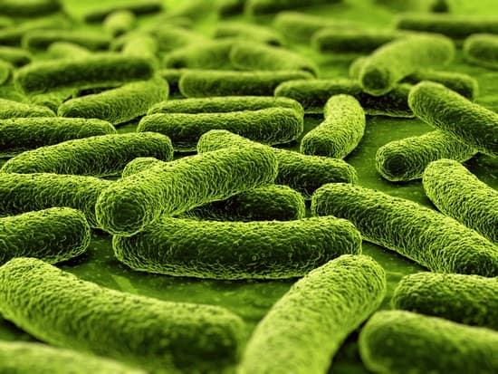
02
Généralités sur le lait :
L’aspect
La saveur
L’odeur
C. Propriétés du lait :
physiquo-chimique
microbiologique
Constantes | Valeurs
pH | 6.6 à 6.8
Acidité titrable | 13 à 17 °D
Densité | 1.028 à 1.036
Point de congélation | -0.530 à -0.575 °C
Point d’ébullition | 100.5 °C
organoleptiques
Notes:
Passons au dernier titre des généralités sur le lait qui est les propriétés du lait.
1_ On commence par les propriétés physiquo-chimique: les principaux propriétés dans l’industrie laitiers sont: le PH.....
2_ En deuxième les propriétés organoleptique...
3_ Concernant les propriétés microbiologique ; le lait est susceptible d’etre infecté par plusieurs variétés de bactéries mais sont sans danger vis-à-vis ce dernier.

Slide 7
03
Technologie de fabrication du lait UHT:
La matière premiers :
Définition du lait UHT :
Le lait UHT est un lait traité avec un traitement thermique directe par injection de vapeur d’eau qui est réaliser à une température de 135°C pendant 4Sec
L’eau
La poudre de lait
entier (26% MG)
écrémé
(0% MG)
Notes:
Ici on va voir la technologie de fabrication du lait UHT; on commençant par définir c’est quoi un lait UHT;
1_ alors le lait UHT est un....;
2- et pour commencer la fabrication on doit évidemment avoir une matière première
_ dans notre cas le lait on aura besoin de l’eau (pour l’unité tchin lait c’est de l’eau qui provient de la société algérien des eaux ) ;
_ et d’une poudre de lait soit une poudre entier pour la production d’un lait entier avec 26% MG; ou bien une poudre écrémé pour une production du lait écrémé avec un % nulle en MG. Dans le cas de lait demi écrémé on mélange les deux poudres pour obtenir ce dernier.

Slide 8
03
Technologie de fabrication du lait UHT:
Processus de fabrication :
Reconstit-ution
Filtration
Préchauffage
Homogén-éisation
Dégazage
Stérilisati-on UHT
Refroidis-sement
Condition-nement
Notes:
Maintenant on passent avec vous au processus de fabrication qui commence par la reconstitution...

Slide 9
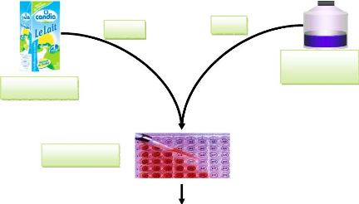
Analyses effectués au niveau de Tchin-lait :
04
200ul
20ul
S.Résazurine
Test de la Resazurine
Brick de lait
Microplaque
Principe : Il consiste à évaluer par colorimétrie le potentiel redox du lait UHT, en utilisant l’indicateur coloré la rézasurine. En fonction du degré de réduction la rézasurine se transforme à la fin en hydrorésafurine (la forme réduite).
Notes:
L’entreprise tchin-lait pour s’assurer de la qualité de son produit elle effectuent plusieurs analyses dont les analyses physiquo-chimique et microbiologique et d’où on va citer quelques analyses qu’on a effectuer on commence par le test de la résazurine comme on voit dans ce schéma son principe consiste...

Slide 10
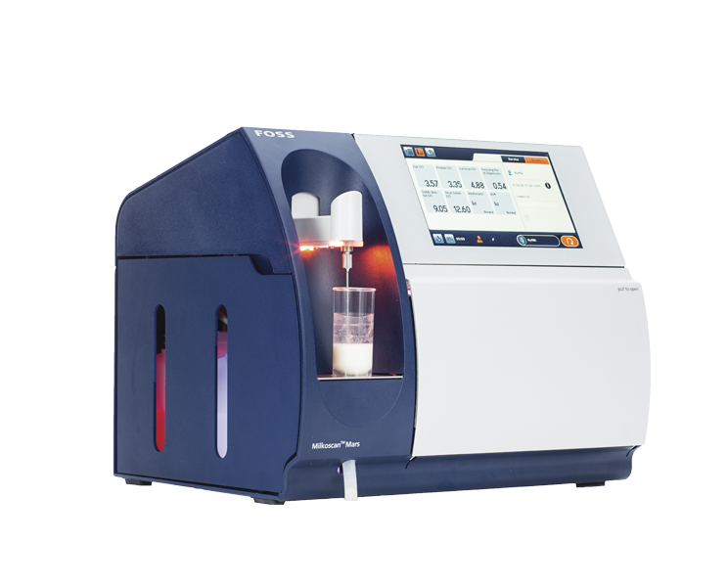
Analyses effectués au niveau de Tchin-lait :
04
Détermination de la MG, ESD et EST
Principe : le MILCOSCAN est basé sur une analyse par un spectrophotomètre à infrarouge, l’échantillon analysé est traversé par un rayon à infrarouge, celui-ci est réfléchi par les molécules de matières grasses de protéines et de lactose. Une absorbance est détectée, amplifiée puis convertie en signal digital grâce à un microprocesseur.
Notes:
1- Une autre analyse qu’on a effectuer c’est la détermination de la MG, Extrait sec degressi et Extrait Sec Totale .
2- Ces derniers sont mesurés par le MILKOSCAN celui qu’on voit dans cette figure , il peut mesurer jusqu'à six paramètres principaux de qualité d'un échantillon simple
3_ pour le principe le MILCOSCAN est basé...

Slide 11
05
Annonce vidéo
Notes:
_ Maintenant en passe avec vous pour voir une petit vedio qui explique les deffirent etape de production du lait et tt les produit laitier qui fabrique au niveaux de l’entreprise candia de la matier primaire vert les analyses vert l’emballage vert le conditionement

Slide 13
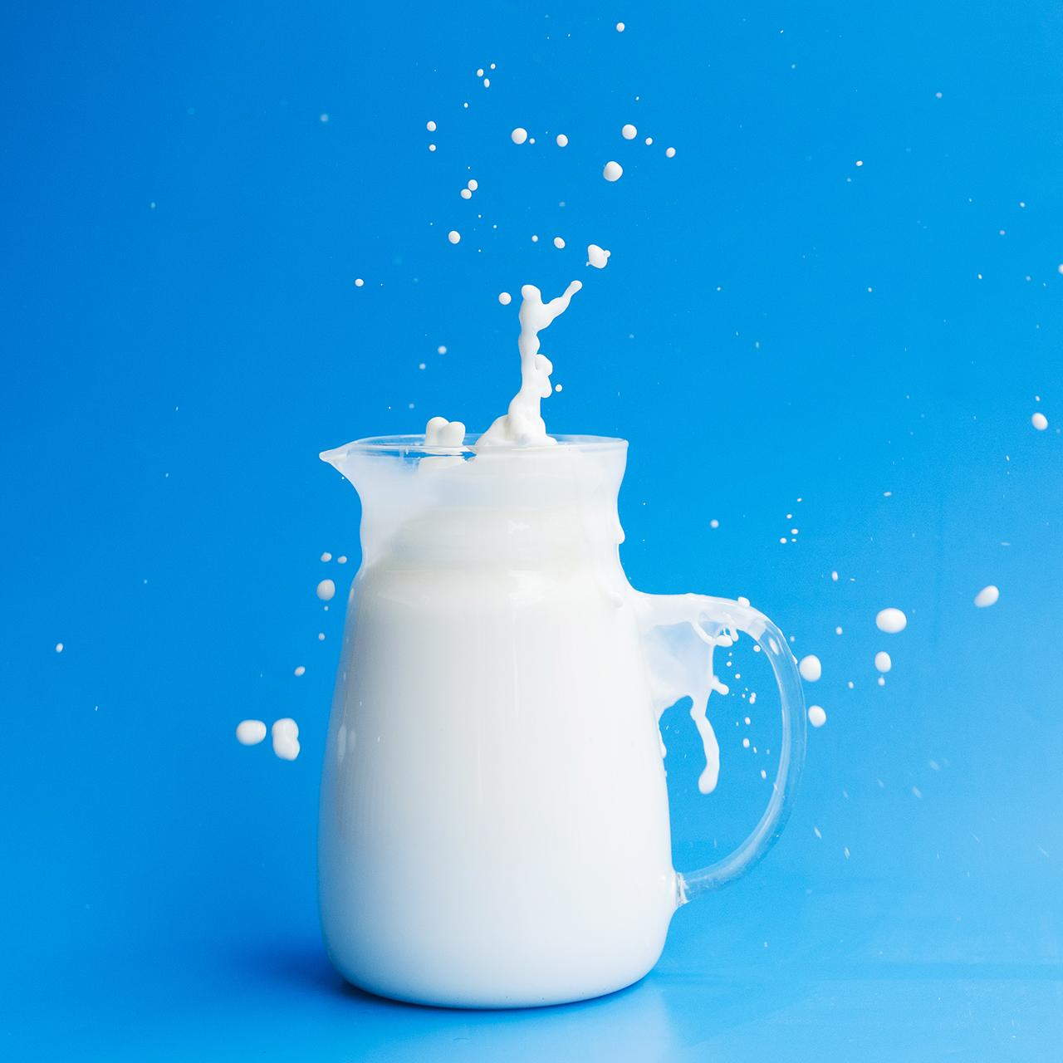
Conclusion
06
En conclusion ce stage nous a permis de vivre le domaine professionnel ce qui a contribué au développement de nos connaissances et cela grâce évidemment à la contribution de l’ensemble de personnel. et ce qu’on a pu conclure à partir de cette entreprise c’est que le contrôle impératif et successif et le respect des bonnes pratiques de fabrication et d’hygiène c’est la clé de la réussite.
Notes:
En conclusion ce stage nous a permis de vivre le domaine professionnel ce qui a contribué au développement de nos connaissances et cela grâce évidemment à la contribution de l’ensemble de personnel. et ce qu’on a pu conclure à partir de cette entreprise c’est que le contrôle impératif et successif et le respect des bonnes pratiques de fabrication et d’hygiène c’est la clé de la réussite.

